Slide 1
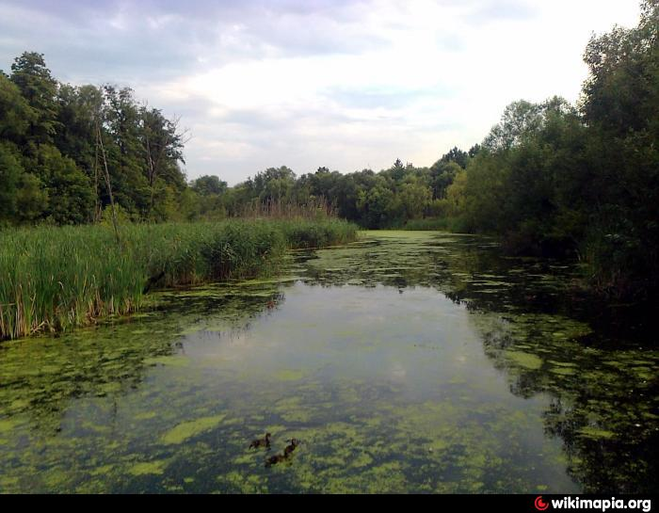
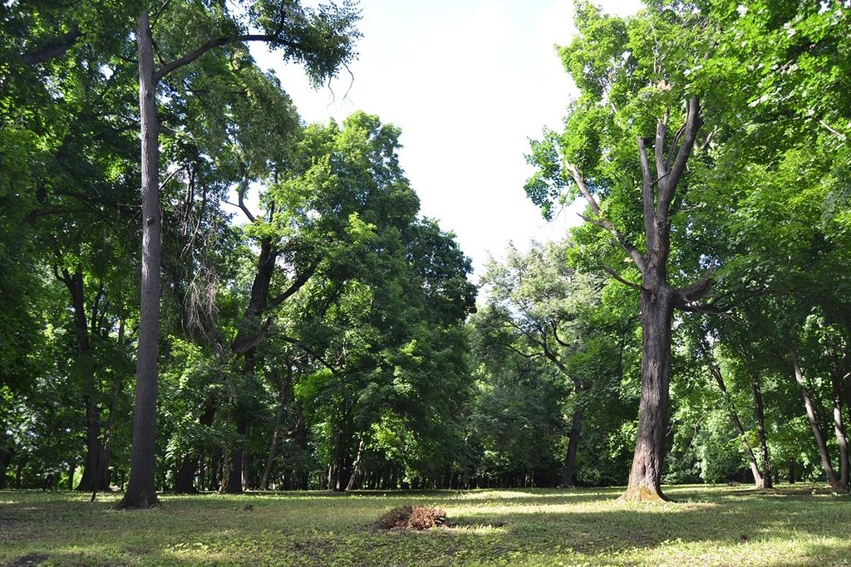
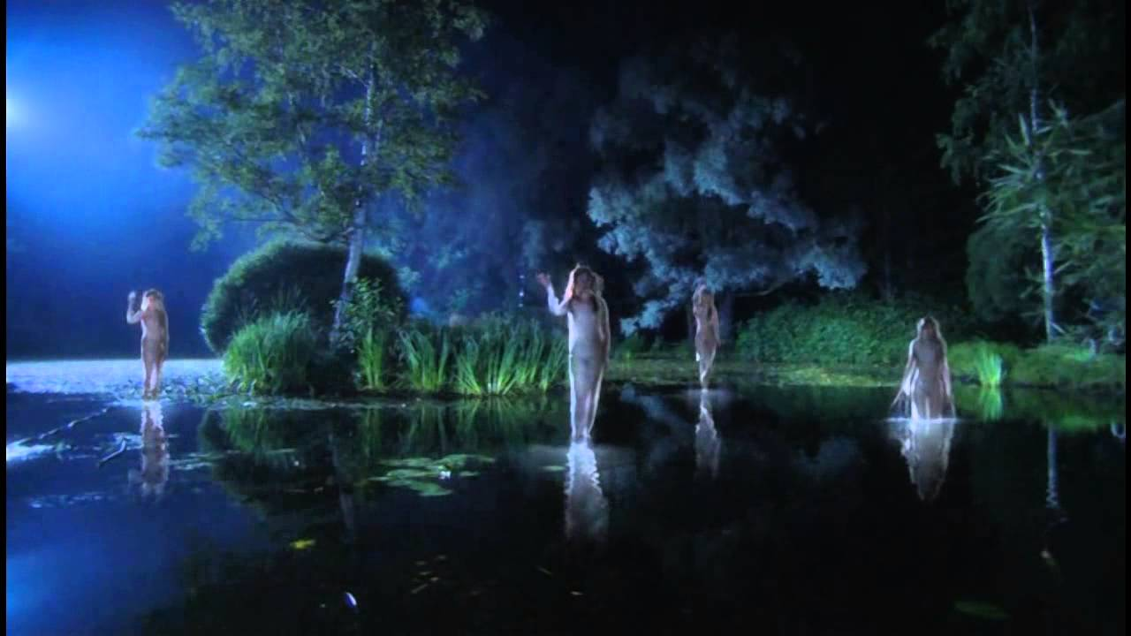
Экскурсия «Тамбов в истории и лицах»
Подготовила:
пед.орг п/к «Радуга Печникова Л.А.

Slide 2
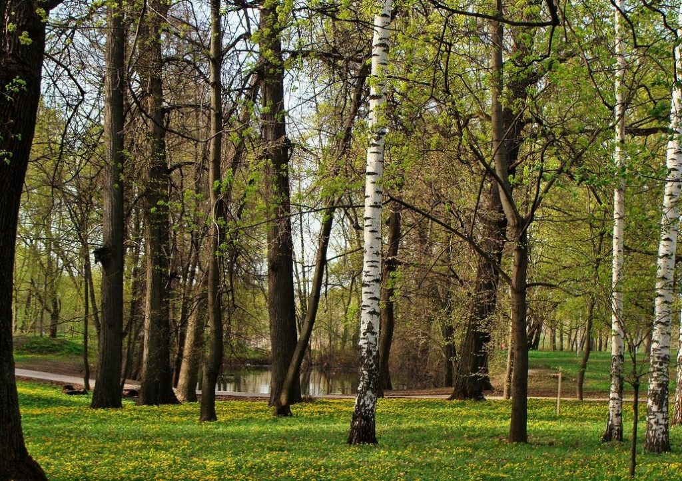
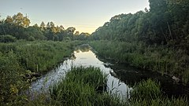
Ахлебиновская роща
Ахлебиновская роща (Южный парк) - самый старый парк города Тамбова. Парк представляет собой естественную рощу со смешанным хвойно-лиственным лесом. В парке насчитывалось более 2500 деревьев, из которых более 700 лип. Также в парке произрастали лиственницы, каштаны, сосны, многочисленные кустарники. Особо примечательны могучие ахлебиновские дубы. Возраст многих из них превышает 300 лет. Через парк протекает малая тамбовская речка Жигалка. Название рощи приписывают основателю Ахлебинину. История парка насчитывает около трёх веков с момента своего основания.

Slide 3
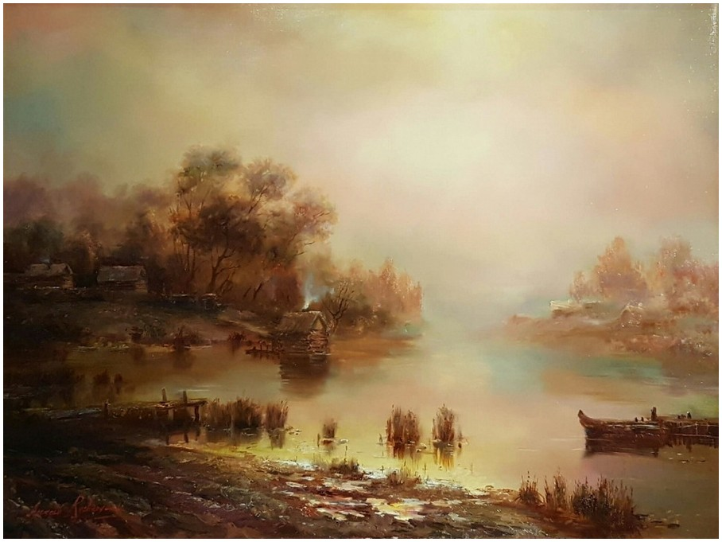
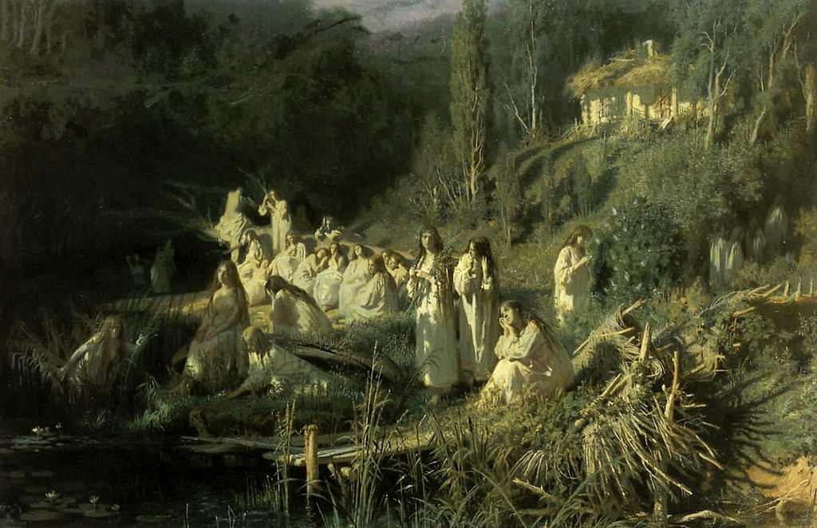
Ранее на месте парка находилась обширная усадьба господ Ахлебининых, которые отличались жестоким нравом. По приказу хозяина на территории парка был вырыт большой пруд, который получил название Копонь.
С историей усадьбы связана длинная и печальная легенда:
«Рассказывают о неимоверной жестокости хозяев усадьбы. Ни дня не проходило, чтобы кого не покалечили или не убили. Не выдерживали люди: крепостные мужики на сучьях вешались или в лес к разбойникам уходили, а девушки травились или топились. Тогда роща с одной стороны лесом густым была, а с другой огромным озером омывалась. В нём от бессилия и погибали несчастные. Тогда и сложилось народное поверье, будто девушки те в русалок превращались и по ночам бродили по роще, или танцевали на озере.

Slide 4
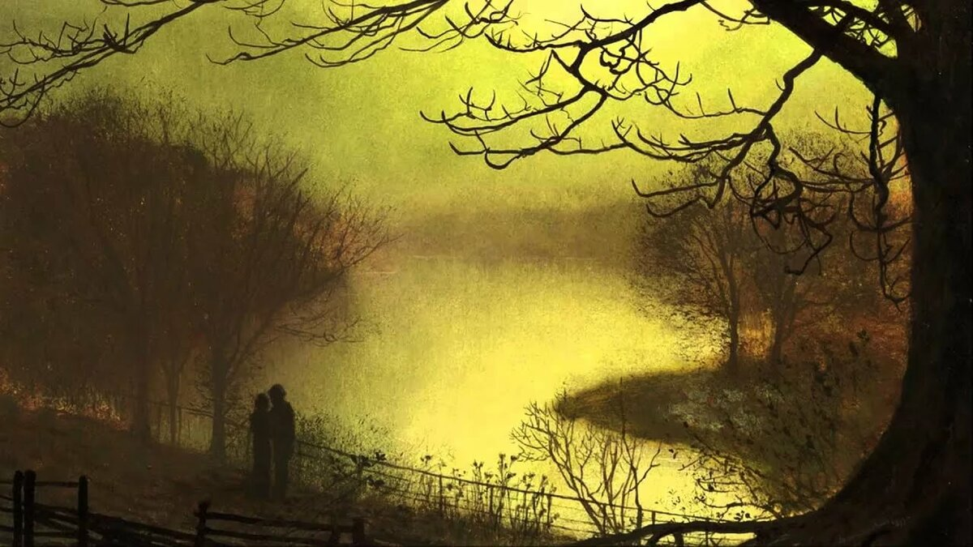
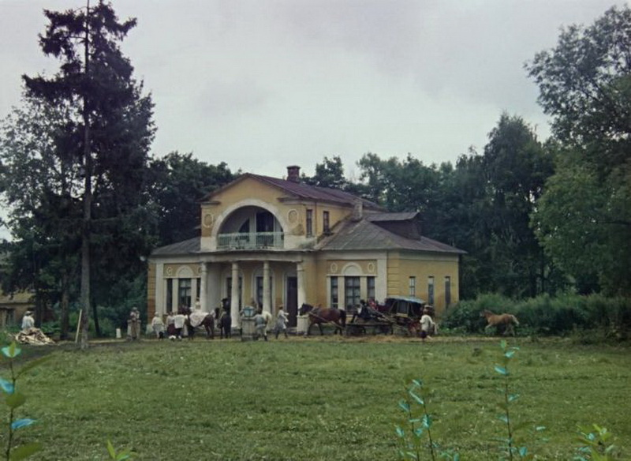
Последние из рода Ахлебиновых совсем тиранами были. Но был у них сын, Александр. И был он словно не их ребёнок. Добрый, тихий, никого не мучил, а наоборот, за крепостных всегда заступался. И так любили родители сына, что поддавались на его уговоры. Многих спас Саша от смерти. Была у него няня, воспитывающая его с первых дней. А у няни была дочка, ровесница молодого барина. Подружились они, а как старше стали — полюбили друг друга. И прознали про то барин с барыней. Что тут началось… Мать и дочь было решено той же ночью сослать в деревню, а ежели сбежать попытаются — убивать без сожаления. А Сашу собирались отправить в Петербург на военную службу. Перед отъездом девушка стала проситься последний раз взглянуть на озеро. Пожалел её сторож и отпустил ненадолго.

Slide 5
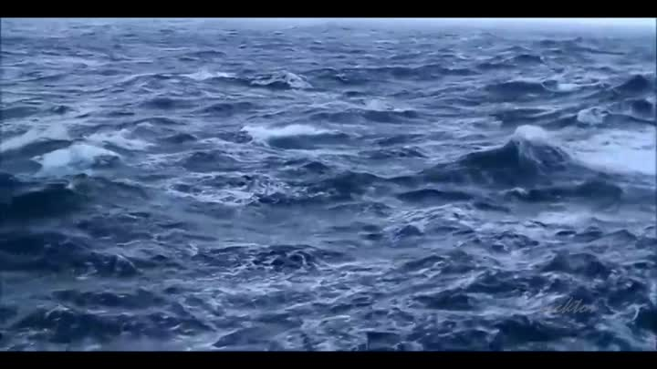
Но время шло, а она всё не возвращалась. Забеспокоившись, люди пошли к водоёму. И стоило матери подойти к берегу, как услышала она голос дочери. Та просила прощения и говорила, что не хочет и не может так жить, и поэтому она навсегда останется здесь русалкой. Узнав про это, Александр долго не мог прийти в себя. Отец его уж было засомневался в правильности их поступка, но мать даже обрадовалась такому повороту событий. Уезжая, няня прокляла всю усадьбу Ахлебиновых. Волновалось тогда озеро, хотя погода стояла тихая и безветренная. Высокие чёрные волны бушевали, и будто бы голоса слышались, что недалёк час мести за всех погибших и замученных здесь.

Slide 6
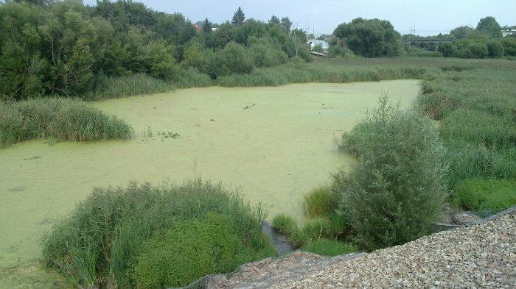
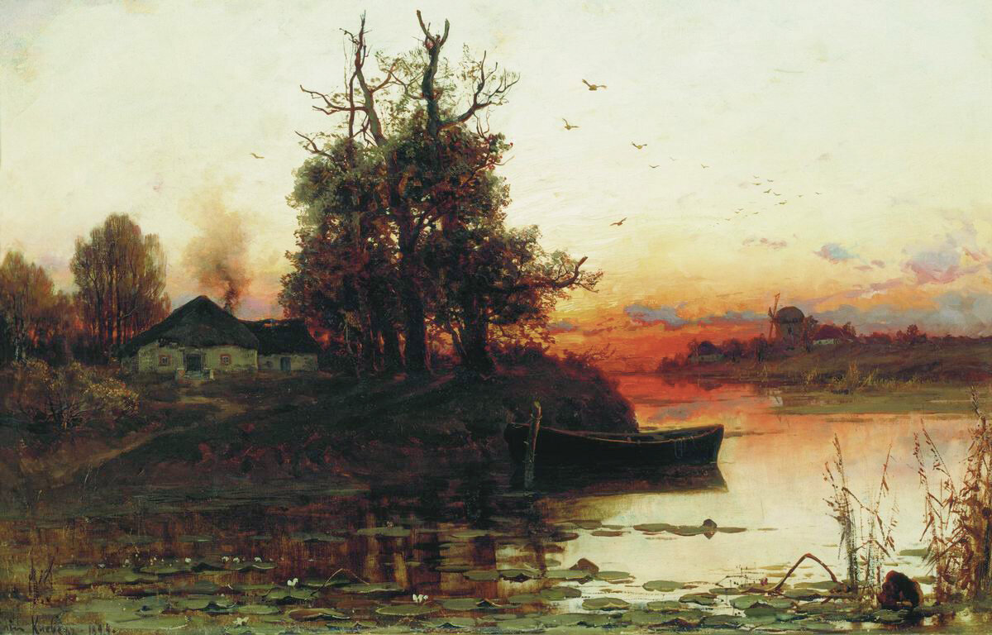
Так и случилось. Через несколько дней барыня сначала ослепла от укуса змеи, а потом и умерла в страшных муках. Барин мучился, понимая, что слишком жестоко поступили они, и это расплата за всё то зло, что причиняли людям. А сын буквально таял с каждым днём, не разговаривая и отказываясь от всех лекарств. Вскоре после того русалка - дух утонувшей возлюбленной, явился к сторожу. Сказав, что не тронет его, она попросила позвать Сашу на следующую ночь к озеру, на их место. И вот, ночью, не в силах вновь расстаться с возлюбленной Александр ушёл вместе с ней на дно озера. А отец его, видевший всё это через окно, пришёл в такой ужас, что отдал Богу душу.
Усадьба опустела и развалилась. Озеро пересохло. Сейчас на том месте только небольшой ручей. Да говорят, что до сих пор по ночам русалки бродят…»

Slide 7
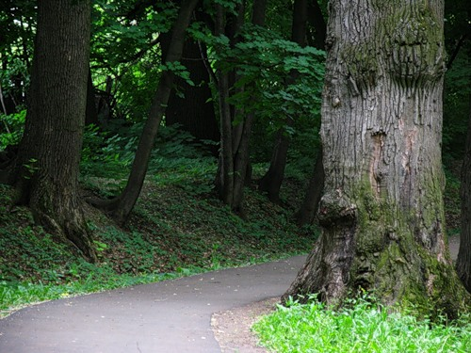
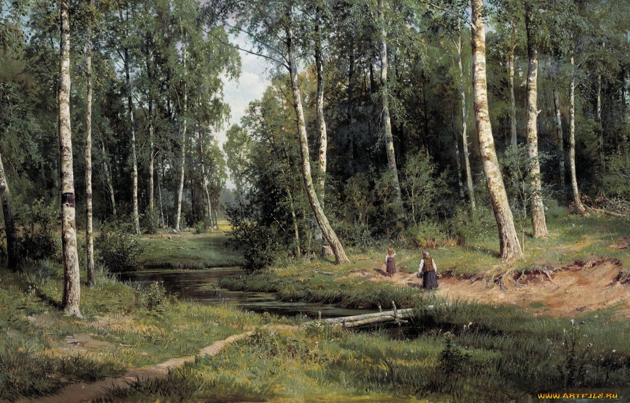
В 1812 году за его жестокости над крестьянами родная мать жаловалась на него правительству и только смутная пора спасла его от законного наказания. Ахлебинин был под судом порядка 50 раз. В 1840 году был предан за свои жестокости военному суду по высочайшему повелению. Несколько раз ему воспрещено было въезжать в его деревни, однако, он имел счастье попадать под милостивые манифесты. Говорят, однажды он даже был наказан своим кучером Рожновым, когда в 1848 году ехал с ним в Спасск:
«Дорогою кучеру пришла странная мысль высечь барина. Недолго думая, он нарочно уронил кнут и послал за ним лакея, а сам сейчас же повалил Ахлебинина и высек его».

Slide 8
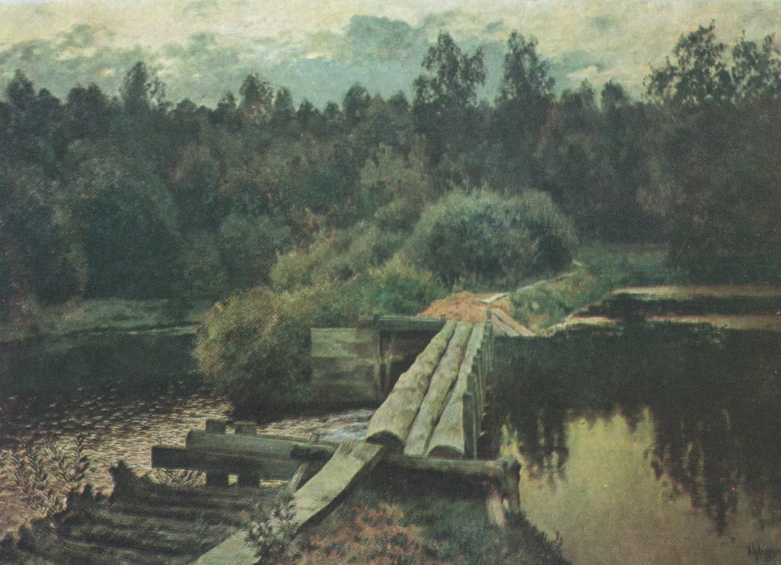
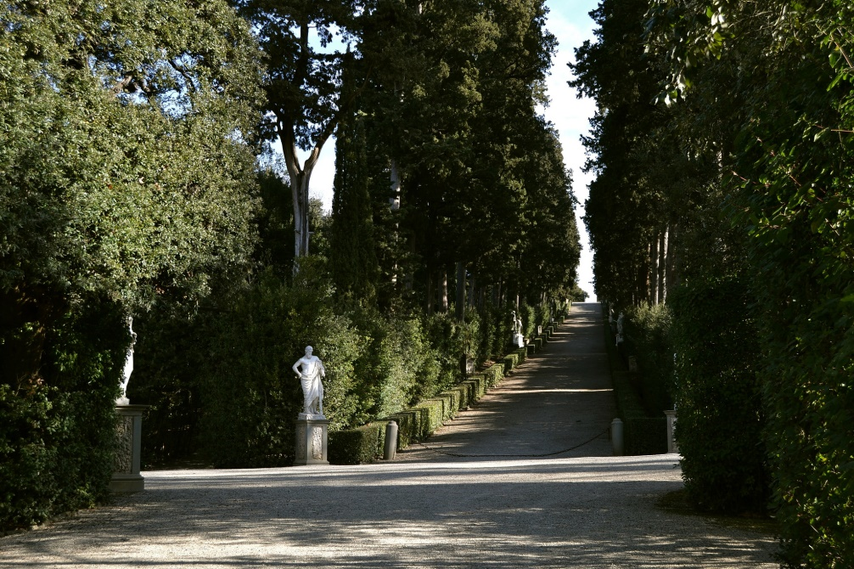
В начале 1800-х на её территории Ахлебиновской рощи был образован городской парк отдыха. Были расчищены пешеходные дорожки, расставлены скамейки. По аллеям парка установили скульптуры, созданные по древнегреческим мотивам. Парк стал одним из любимых мест отдыха горожан старого Тамбова. При строительстве железной дороги Москва – Саратов в 1860-х годах значительная часть парка была уничтожена. В советские годы в разное время в Ахлебиновской роще размещались лагерь боевой подготовки и машинотракторная станция. По сведениям общества "Мемориал", начиная с 1918 г, во времена гражданской войны и массовых репрессий, на территории парка проводились групповые захоронения репрессированных.

Slide 9
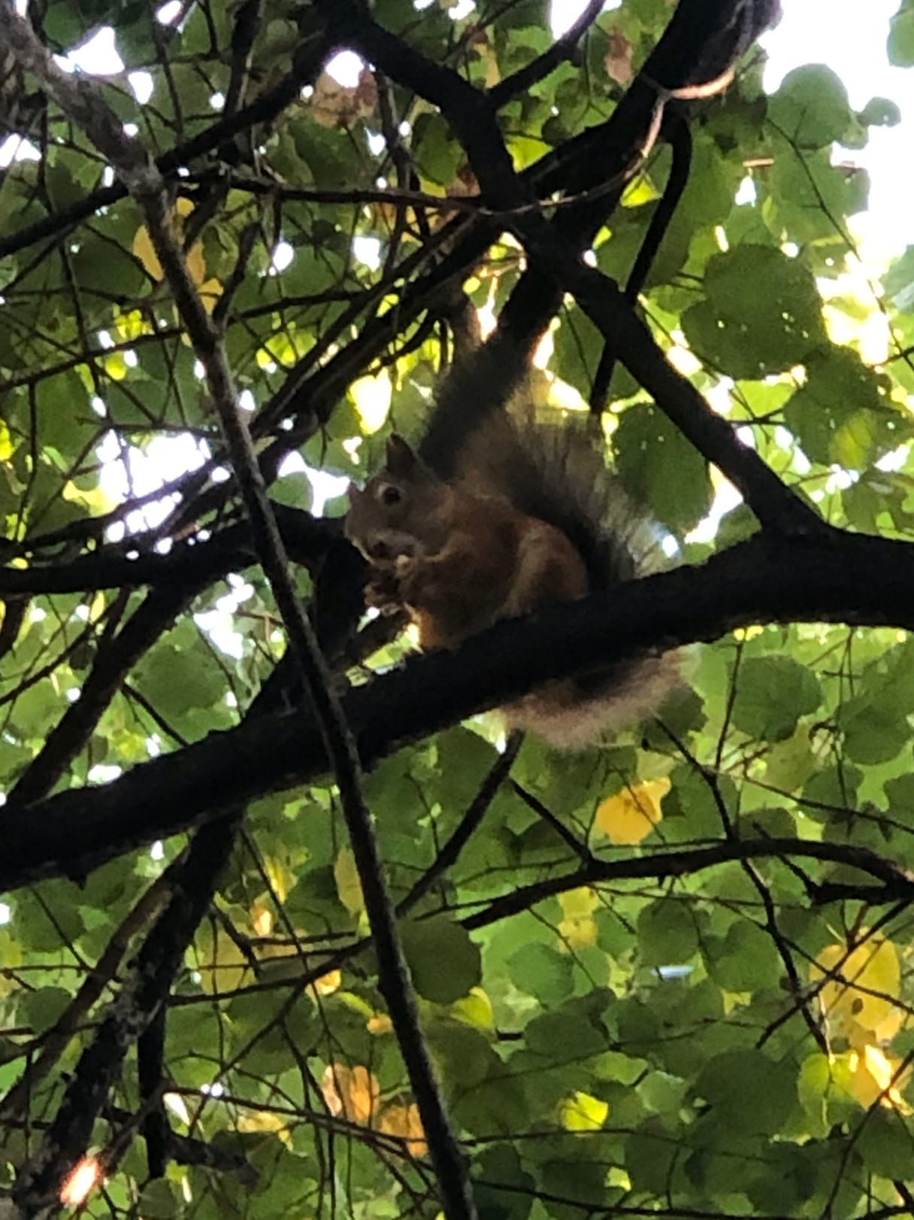
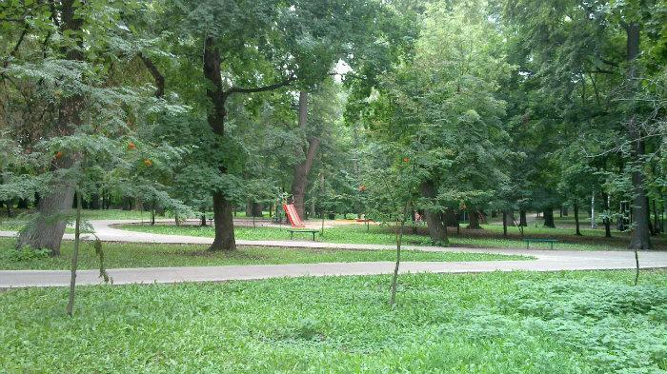
В 1958 году решением городского совета Ахлебиновской роще был присвоен статус городского парка с названием Южный. В настоящее время Южный парк является охраняемой территорией и памятником природы регионального значения .Здесь водятся белочки, есть игровая площадка для детей , лавочки для отдыхающих.

